Slide 1
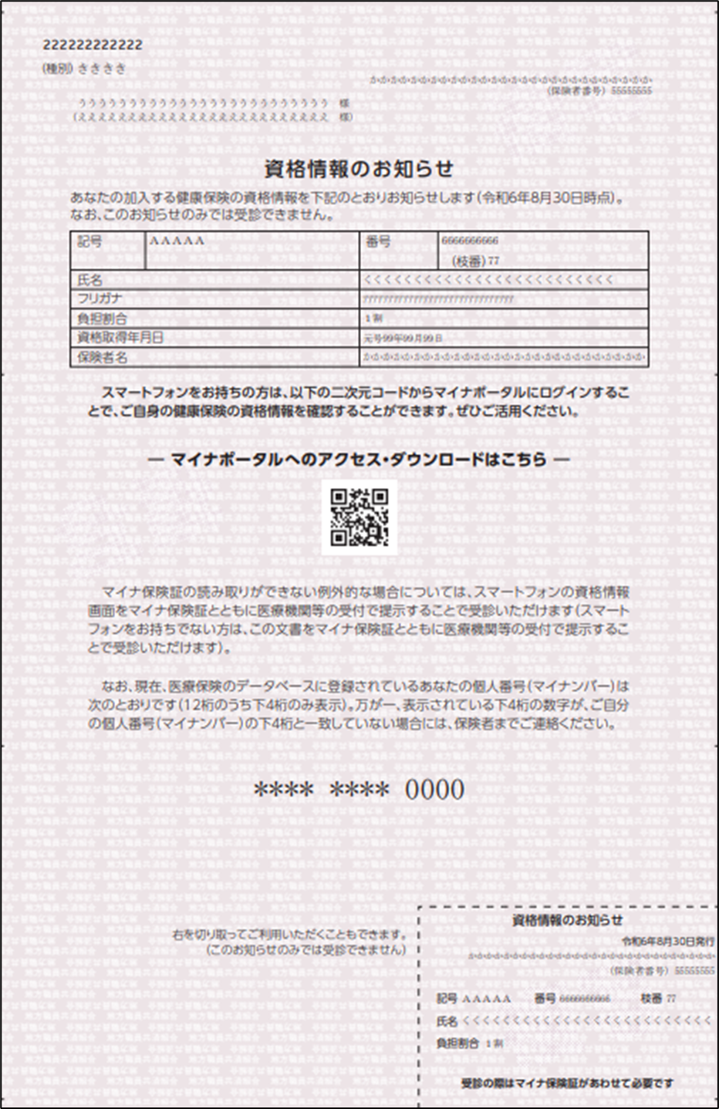
「資格情報のお知らせ」を配付します
お知らせします
● 組合員証及び被扶養者証 （以下「組合員証等」といいます。） は、
令和６年１２月２日から、新たな交付は行われず 、マイナ保険証（※）に一本化されます。
● 当組合では、皆様に安心してマイナ保険証を利用いただけるよう、
令和６年１０月下旬までに、原則、すべての組合員及び被扶養者の方を対象に、
「資格情報のお知らせ」を配付します。
※ マイナ保険証とは、健康保険証利用の登録を行ったマイナンバーカードのことをいいます。
「資格情報のお知らせ」が届いたら、どうすればいいの？
教えて！
● 「資格情報のお知らせ」は、マイナ保険証への一本化に伴い、皆様にご自身の当組合の資格情報を簡易に把握いただくため、当組合に登録されているマイナンバーの下４桁を含めた資格情報をお知らせする一回限りの通知です。
● お手元に届きましたら、記載内容とご自身の情報に誤りがないかご確認いただき、大切に保管してください。 万が一誤りがあれば、当支部へご連絡ください。
「資格情報のお知らせ」の見かた
１
見本
あなた様の当組合の資格情報です。
内容をご確認いただき、誤りがあれば当支部へご連絡ください。
２
マイナポータルからも
確認できます。
QRコードからマイナポータルにログインすると、あなた様の当組合の資格情報をスマートフォンの画面でも確認することができます。
３
４
あなた様のマイナンバー下４桁です。
ご自身のマイナンバーと異なる場合には、当支部へご連絡ください。
カードサイズの「資格情報」のお知らせとして利用できます。
医療機関等の受付でマイナ保険証の読み取りができない場合には、マイナ保険証と併せてこちらをご提示いただくことで受診いただけます。
点線（ミシン目）で切り取ってご使用ください。
地方職員共済組合埼玉県支部

